Slide 1


Industria 4.0
Transformación digital en empresas
MG. ING. FEDERICO D’ALÍA

Slide 2
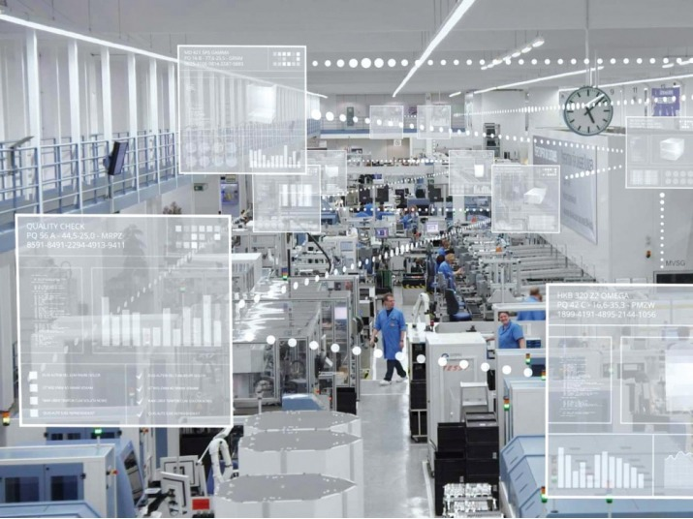
Transformación digital Y LA INDUSTRIA 4.0
La cuarta revolución industrial que trae la Industria 4.0 está acelerando los procesos de digitalización de organizaciones y empresas, y de la industria en sus numerosos sectores. La digitalización requiere un proceso de ágil, rápido y eficiente de transformación digital. La transformación digital (DX, Digital Transformation) está suponiendo un cambio profundo en la naturaleza de productos y servicios de las empresas tradicionales

Slide 3
¿QUÉ ES TRANSFORMACIÓN DIGITAL?
Margaret Rouse define la transformación digital como «la reinvención de una organización a través de la utilización de la tecnología digital para mejorar la forma en que la organización se desempeña y sirve a quienes la constituyen. Digital se refiere al uso de las tecnologías que generan, almacenan y procesan datos».
Otra definición acertada es: «La transformación digital es la oportunidad estratégica de incorporar nuevas tecnologías, pero sobre todo nuevas lógicas para que el negocio sea más eficiente y permita nuevas oportunidades» (Rocasalvatella, 2016).

Slide 4
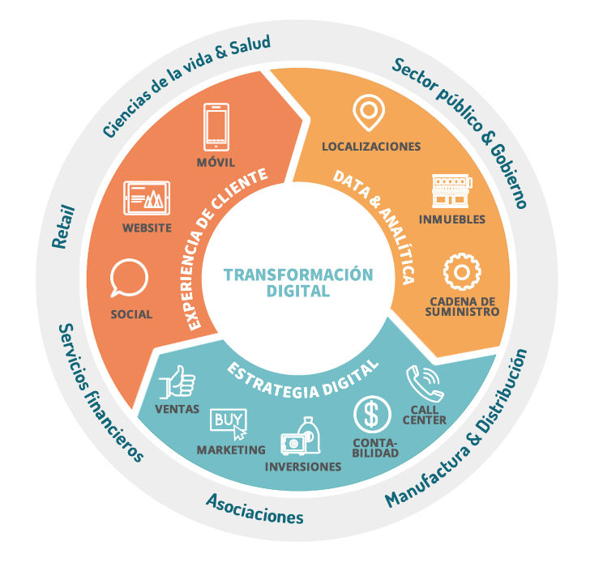
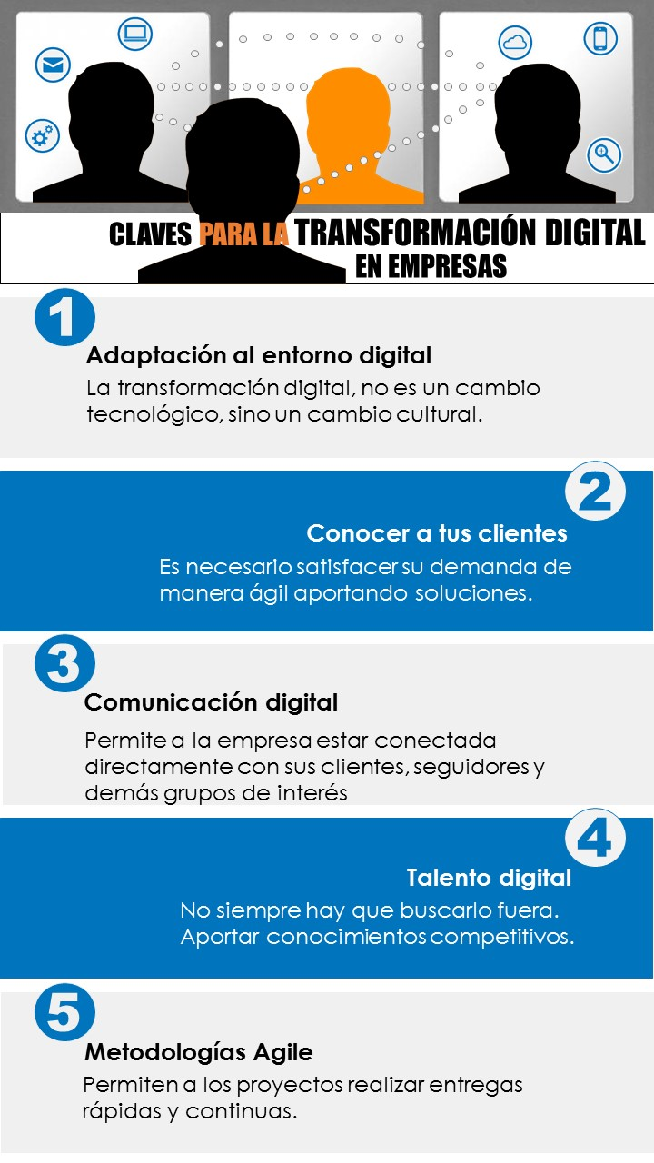

Slide 5
tecnologías facilitadoras de la transformación digital
Los pilares fundamentales son: Computación en la nube (Cloud Computing), Big Data, Internet de las Cosas –y sus variantes Internet de todas las cosas e Internet Industrial de las Cosas– Ciudades Inteligentes (Smart Cities) y como espina dorsal de todo el sistema, la Ciberseguridad y el soporte de la Inteligencia Artificial y la Robótica.

Slide 6
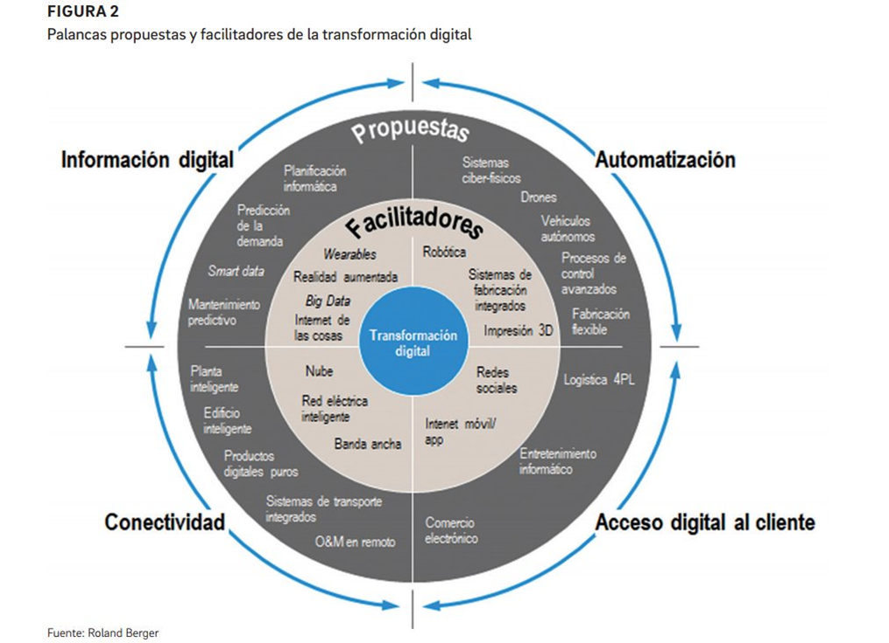

Slide 7
LA EMPRESA DIGITAL
Una empresa digital (Delgado (2016)) es «la que usa intensamente las TIC para competir […]» Una empresa digital es aquella que realiza un esfuerzo consciente y sistemático para, gracias a las tecnologías de la información, ser más ágil, conocer y tener una mejor relación con sus clientes, reducir sus costos mediante la automatización extrema de sus procesos, incorporar tecnología a sus productos o servicios o facilitar la colaboración digital de sus empleados».

Slide 8
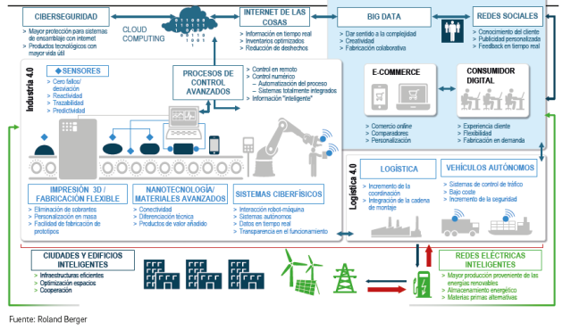

Slide 9
EL PROCESO DE TRANSFORMACIÓN DIGITAL
La transformación digital requiere de un proceso que puede ser más o menos complejo en función de la empresa, su tamaño, su sector de influencia, sus líneas de negocio, etcétera.
De igual forma, existen numerosos modelos de recomendación parala transformación digital de una empresa tradicional a un nuevo modelo de empresa digital. Hemos seleccionado dos métodos que recomendamos a nuestros lectores: uno realizado por la prestigiosa revista The Economist y otro realizado por Delgado en su obra Digitalízate, por considerarlo muy práctico y eficiente, y basado en la experiencia de un profesional experto en digitalización de empresas, cuya obra está dirigida a directivos y emprendedores.

Slide 10
